Slide 1

Тема уроку:
Порівняльний зворот
Учитель української мови та літератури КЗ «Шелудьківський ліцей імені Героя Радянського Союзу Ю. Є. Кравцова Слобожанської селищної ради»
ДОВБІЙ НАТАЛІЯ МИКОЛАЇВНА

Slide 2

МЕТА УРОКУ:
Знаннєва складова: знати, що називається порівняльним зворотом, навчитися розпізнавати порівняльні звороти серед інших синтаксичних конструкцій;
Діяльнісна складова: удосконалювати вміння і навички учнів уживати порівняльні звороти в усному й писемному мовленні, правильно їх інтонувати, створювати тексти з використанням порівняльних зворотів, редагувати текст, розвивати діалогічне мовлення;
Ціннісна складова: за допомогою мовленнєво-комунікативного матеріалу сприяти осмисленню загальнолюдських цінностей.

Slide 3

Тип уроку: формування (засвоєння) нових знань.
Компетентності: «Соціальні та громадянські компетентності», «Загальнокультурна грамотність»
Наскрізна лінія: «Громадянська відповідальність»

Slide 4
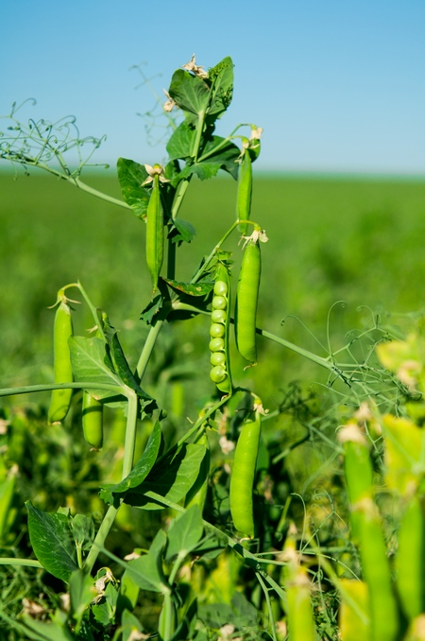

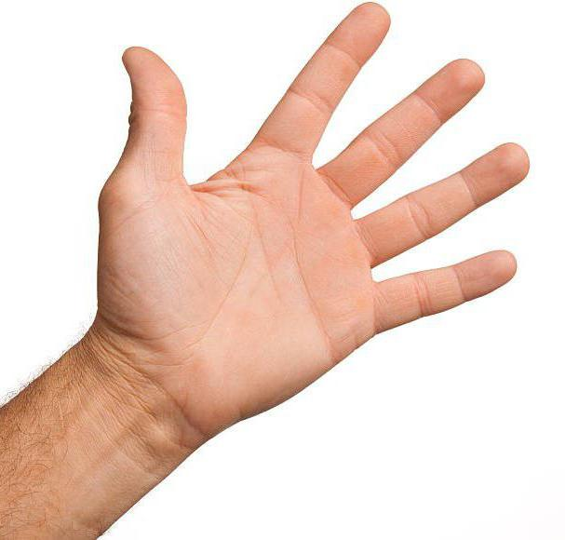
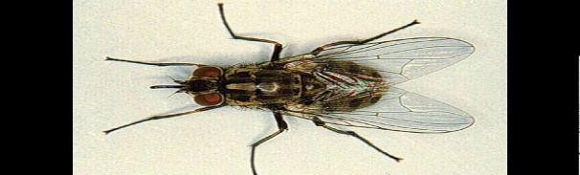
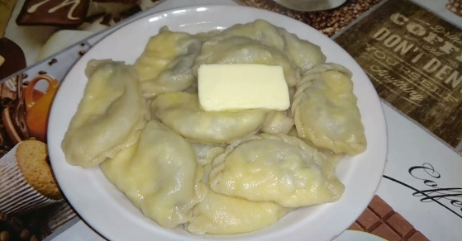
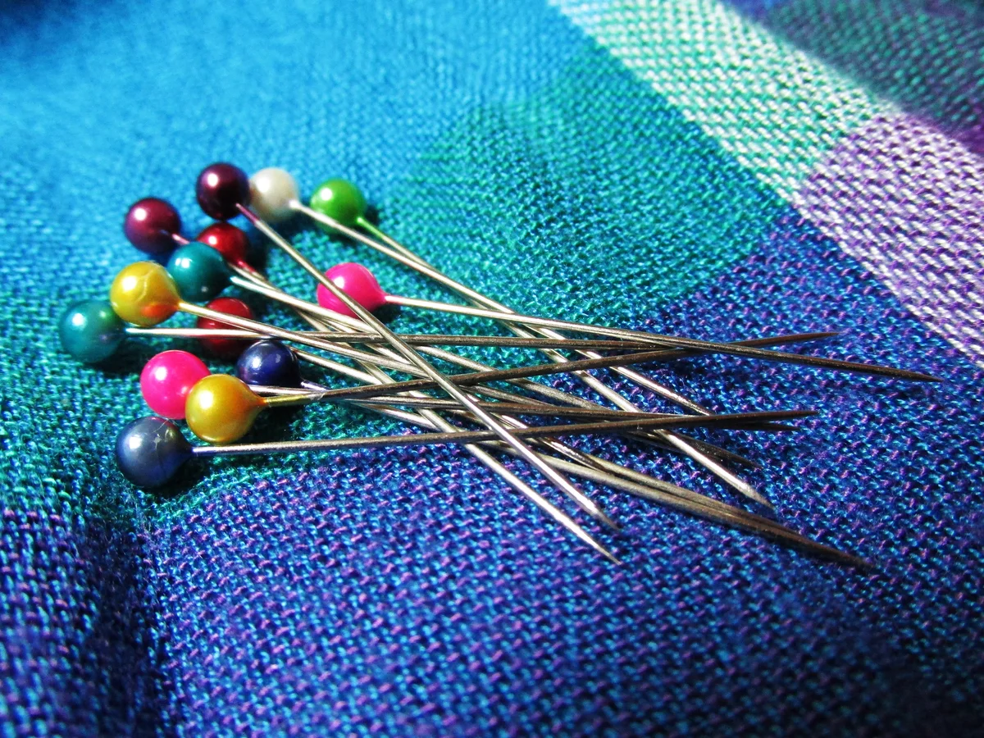
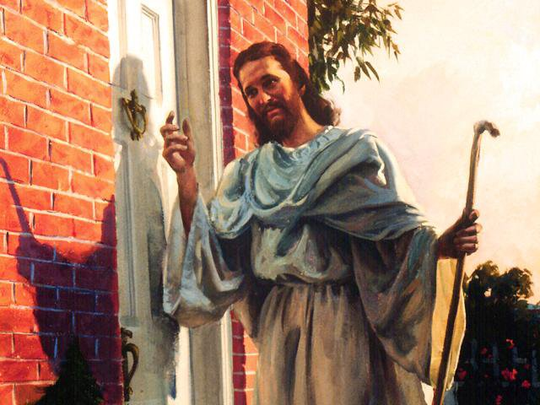

як горох при дорозі;
як риба у воді;
як муха в окропі;
як вареник у маслі;
як у Бога за дверима;
як на голках;
як на долоні;
як у себе вдома.

Slide 5

Тема ця хоч не проста, та для вас цікава
Будуть в ній нові слова, буде і забава.
І в скарбничку мовну цю, поки вивчим тему,
Мовних скарбів пребагато ми з вами зберемо.

Slide 6

Лінгвістичний експеримент
Замість виділених слів у словосполученнях вставити фразеологізми з довідки. Скласти і записати речення. Довести, чи потрібна кома перед сполучником як.
Глянув неприязно; рости надзвичайно швидко; підлога дуже чиста; повзти повільно; надувся дуже; знати досконало; дівчина дуже красива
Довідка: як вилизана; як п’ятака дав; як свої п’ять пальців; як слимак; як з води; як сич; як маківка

Slide 7
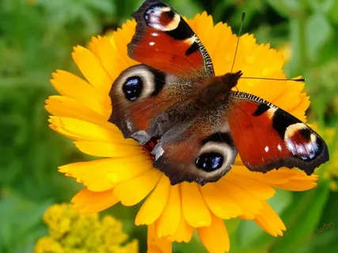
Офтальмогімнастика

Slide 8

Робота в групах
І група. Вправа на редагування «Заблукали слова»
упертий як заєць;
стрункий як вазон;
блищить як пластик;
червоний як жук;
хитрий як вовк;
полохливий як орел.
Скласти речення ( 2- на вибір)

Slide 9
ІІ група. Пояснити значення фразеологізмів, увести їх у речення ( 2 речення – на вибір)
Як баран на нові ворота (дивитися) – …
Як бджоли до меду (липнути) –…
Як в аптеці – …
Як вареник у маслі –…
Як виросте гарбуз на вербі – …
Як води в рот набрати - …
ІІІ група. Скласти діалог (5-6 реплік), використовуючи порівняльні звороти.
Як курка лапою, як кішка з собакою, як муха в окропі

Slide 10
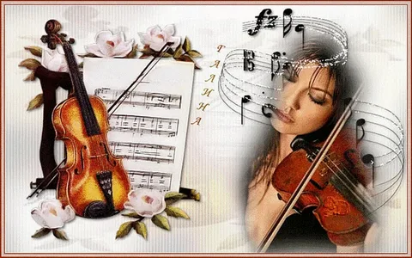
Написати міні-твір, використовуючи порівняльні звороти
Слова бринять, як музика чарівна….

Slide 11

Підбиття підсумків уроку
Вправа «Незакінчене речення».
Сьогодні на уроці я…
зрозумів (ла)…
переконався (лася)…
відчув (ла)…
побачив (ла)…
дізнався (лася)…

